Slide 1

CHIA SẺ CẢM XÚC VỀ MỘT BÀI THƠ MÀ EM THÍCH
THINK
PAIR
SHARE

Slide 2
TIẾT 22: VIẾT ĐOẠN VĂN GHI LẠI CẢM XÚC VỀ MỘT BÀI THƠ CÓ YẾU TỐ TỰ SỰ VÀ MIÊU TẢ

Slide 3

I.Yêu cầu:
+ Giới thiệu nhan đề bài thơ và tên tác giả;
+ Thể hiện được cảm xúc chung về bài thơ;
+ Nêu các chi tiết mang tính tự sự và miêu tả trong bài thơ; đánh giá ý nghĩa của chúng trong việc thể hiện tình cảm, cảm xúc của nhà thơ;
+ Chỉ ra được nét độc đáo trong cách tự sự và miêu tả của nhà thơ.

Slide 4

Yêu cầu
+ Giới thiệu nhan đề bài thơ và tên tác giả;
+ Thể hiện được cảm xúc chung về bài thơ;
+ Nêu các chi tiết mang tính tự sự và miêu tả trong bài thơ; đánh giá ý nghĩa của chúng trong việc thể hiện tình cảm, cảm xúc của nhà thơ;
+ Chỉ ra được nét độc đáo trong cách tự sự và miêu tả của nhà thơ.

Slide 5

II. Phân tích bài văn mẫu :
Đọc đoạn: Cảm xúc khi đọc bài thơ “Mây và sóng” của Ta-go

Slide 6
Nhan đề bài thơ là Mây và sóng nhưng nhà thơ Ta-go không đưa người đọc lãng du tới những xứ sở thần tiên xa xôi, mà dẫn chúng ta về giữa cuộc đời bình dị để cảm nhận và xúc động trước tình mẹ con thiêng liêng bất diệt.Đi theo câu chuyện được nhà thơ kể bằng giọng chậm rãi, êm ái với những chi tiết thật đắt, người đọc đồng cảm với tình yêu mẹ tha thiết, mong muốn luôn đươc ở bên mẹ của em bé bởi đó cũng là tình cảm của mỗi người chúng ta dành cho mẹ của mình. Em bé được mời gọi đến những xứ sở tuyệt vời “trên mây” và “trong sóng” – những thế giới xa rộng bao la, đầu hấp dẫn. Khát khao được khám phá những thế giới kì diệu, em bé thốt lên thành câu háo hức: “Nhưng làm thế nào mình lên đó được?”, “Nhưng làm thế nào mình ra ngoài đó được?”. Khi em nhớ rằng “Mẹ mình đang đợi ở nhà”, “mẹ luôn muốn mình ở nhà”, em bé đã từ chối bằng những câu hỏi có tính khẳng định: “Làm sao có thể rời mẹ mà đến được?”, “làm sao có thể rời mẹ mà đi được?”. Yêu thế giới thiên nhiên kì diệu, yêu mẹ, để làm mẹ vui, em bé đã sáng tạo ra những trò chơi còn vui hơn, thú vị hơn trò chơi của những người “trên mây” và “trong sóng”: Con là mây, là sóng tinh nghịch, phiêu du khắp chốn; mẹ là trăng dịu hiền tỏa sáng, là bờ biển bao dung ôm ấp chở che suốt đời con; và mái nhà - tổ ốm đầu đời – là bầu trời xanh dịu mát, bình yên vĩnh cửu. Qua những lời thoại và chi tiết được nhà thơ kể tuần tự, vừa lặp lại, vừa biến hóa, độc giả từng bước một có cảm nhận thấm thía hơn về chiều sâu của tình cảm mà một người con đã dành cho mẹ của mình. Nói chung, bài thơ đã kể một câu chuyện thật cảm động về tình mẹ con, về niềm hạnh phúc ngọt ngào khi được sống trong vòng tay êm ấm yêu thương của mẹ.
Em có nhận xét gì về hình thức của đoạn văn?
- Lùi đầu đoạn.
- Viết hoa đầu dòng.
- Kết đoạn bằng dấu chấm.

Slide 7
II. Phân tích bài văn mẫu :
Hình thức đoạn văn:
- Lùi đầu đoạn.
- Viết hoa đầu dòng.
Kết đoạn bằng dấu chấm.
2. Nội dung đoạn văn :

Slide 8
1
1
Thảo luận nhóm
ĐỌC ĐOẠN VĂN VÀ HOÀN THIỆN PHIẾU BÀI TẬP SAU :

Slide 9
Thành phần | Vị trí (từ…đến…) | Nhiệm vụ | Từ khóa
Mở đoạn
Thân đoạn
Kết đoạn

Slide 10
Thành phần | Vị trí (từ…đến…) | Nhiệm vụ | Từ khóa
Mở đoạn
Thân đoạn
Kết đoạn
Nhan đề bài thơ là Mây và sóng nhưng nhà thơ Ta-go không đưa người đọc lãng du tới những xứ sở thần tiên xa xôi, mà dẫn chúng ta về giữa cuộc đời bình dị để cảm nhận và xúc động trước tình mẹ con thiêng liêng bất diệt. Đi theo câu chuyện được nhà thơ kể bằng giọng chậm rãi, êm ái với những chi tiết thật đắt, người đọc đồng cảm với tình yêu mẹ tha thiết, mong muốn luôn đươc ở bên mẹ của em bé bởi đó cũng là tình cảm của mỗi người chúng ta dành cho mẹ của mình. Em bé được mời gọi đến những xứ sở tuyệt vời “trên mây” và “trong sóng” – những thế giới xa rộng bao la, đầu hấp dẫn. Khát khao được khám phá những thế giới kì diệu, em bé thốt lên thành câu háo hức: “Nhưng làm thế nào mình lên đó được?”, “Nhưng làm thế nào mình ra ngoài đó được?”. Khi em nhớ rằng “Mẹ mình đang đợi ở nhà”, “mẹ luôn muốn mình ở nhà”, em bé đã từ chối bằng những câu hỏi có tính khẳng định: “Làm sao có thể rời mẹ mà đến được?”, “làm sao có thể rời mẹ mà đi được?”. Yêu thế giới thiên nhiên kì diệu, yêu mẹ, để làm mẹ vui, em bé đã sáng tạo ra những trò chơi còn vui hơn, thú vị hơn trò chơi của những người “trên mây” và “trong sóng”: Con là mây, là sóng tinh nghịch, phiêu du khắp chốn; mẹ là trăng dịu hiền tỏa sáng, là bờ biển bao dung ôm ấp chở che suốt đời con; và mái nhà - tổ ốm đầu đời – là bầu trời xanh dịu mát, bình yên vĩnh cửu. Qua những lời thoại và chi tiết được nhà thơ kể tuần tự, vừa lặp lại, vừa biến hóa, độc giả từng bước một có cảm nhận thấm thía hơn về chiều sâu của tình cảm mà một người con đã dành cho mẹ của mình. Nói chung, bài thơ đã kể một câu chuyện thật cảm động về tình mẹ con, về niềm hạnh phúc ngọt ngào khi được sống trong vòng tay êm ấm yêu thương của mẹ.

Slide 11
Thành phần | Vị trí (từ…đến…) | Nhiệm vụ | Từ khóa
Mở đoạn | Nhan đề…bất diệt | Giới thiệu nhan đề bài thơ và tên tác giả | Mây và sóng, Ta-go
Thân đoạn | Đi theo câu chuyện…mẹ của mình | Thể hiện cảm xúc chung về bài thơ | Đồng cảm,
 | Em bé…vĩnh cửu | Nêu các chi tiết mang tính tự sự và miêu tả trong bài thơ và đánh giá ý nghĩa của chúng | Xa rộng, bao la; những câu hỏi,lời từ chối…
 | Qua những lời thoại…của mình | Chỉ ra nét độc đáo trong cách tự sự và miêu tả của nhà thơ | Kể tuần tự, lặp lại, biến hóa
Kết đoạn | Nói chung…của mẹ | Khái quát lại cảm xúc chung của người viết về bài thơ trong hình thức kể chuyện độc đáo của nó | Cảm động, hạnh phúc..

Slide 12
Nêu các chi tiết mang tính tự sự và miêu tả trong bài thơ và đánh giá YN của chúng?
4
1
3
2
Em tự sáng
tạo trò chơi: Con là
mây, sóng; mẹ là
trăng, bờ biển; mái
nhà là bầu
trời xanh
Em bé được mời gọi đến xứ sở “trên mây” và “trong sóng” - 1 thế giới cao rộng và hấp dẫn
Nhớ ra mẹ đang đợi ở nhà”, “mẹ luôn muốn mình ở nhà”, em bé từ chối “Làm sao có thể rời mẹ mà đến được?”
Em bé
có những câu hỏi đầy háo hức: “Nhưng làm thế nào mình lên đó/ ra ngoài đó được?”

Slide 13

Nhận xét
“Cảm xúc khi đọc bài thơ “Mây và sóng” của Ta-go” đã đảm bảo về nội dung và hình thức của kiểu bài viết đoạn văn ghi lại cảm xúc về một bài thơ có yếu tố tự sự và miêu tả.

Slide 14
III.THỰC HÀNH VIẾT

Slide 15
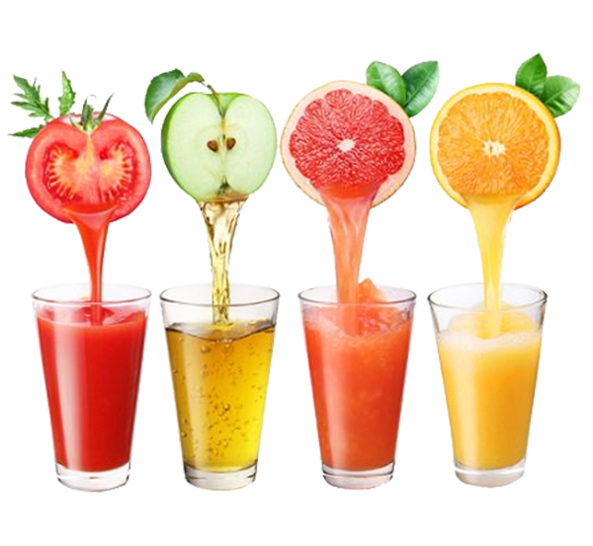
Lucky drinks

Slide 16
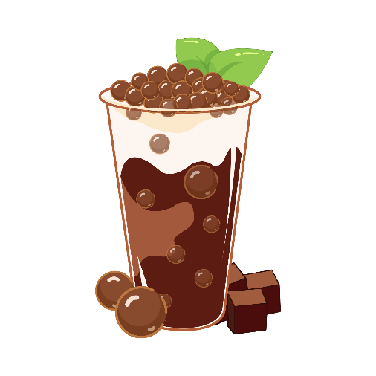





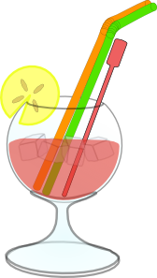




Slide 17

1. Nêu mục đích viết và người đọc đoạn văn ghi lại cảm xúc về 1 bài thơ có yếu tố tự sự và miêu tả. (2*)
Mục đích viết: Chia sẻ cảm xúc về một bài thơ có yếu tố tự sự và miêu tả
Người đọc: Thầy cô, bạn bè và những ai quan tâm, mong muốn tìm hiểu, cảm nhận cái hay, cái đẹp của bài thơ

Slide 18
2. Thực hành viết gồm có mấy bước, là những bước nào? (1*)
Thực hành viết gồm có 3 bước:
Trước khi viết
Viết bài
Chỉnh sửa bài viết

Slide 19
3. Trong phần trước khi viết, cần làm những bước nào? (1*)
Trước khi viết cần:
Lựa chọn bài thơ
Tìm ý
Lập dàn ý

Slide 20
4. Lựa chọn bài thơ cần có lưu ý gì? (2*)
Bài thơ cần có:
Yếu tố kể chuyện (xuất hiện câu chuyện, nhân vật)
Chi tiết miêu tả bối cảnh, không gian, con người, …

Slide 21
5. Trong phần tìm ý, chúng ta có thể đặt những câu hỏi thế nào? (3*)
Bài thơ gợi nên câu chuyện gì?
Đâu là các chi tiết tự sự và miêu tả nổi bật?
Các chi tiết ấy sống động, thú vị như thế nào?
Chúng đã góp phần thể hiện ấn tượng điều nhà thơ muốn bày tỏ ra sao?
...

Slide 22

6. Nêu cụ thể nội dung từng phần MB, TB, KB khi lập dàn bài (4*)
* Mở đoạn: Giới thiệu tác giả và bài thơ; nêu khái quát ấn tượng, cảm xúc về bài thơ
* Thân đoạn:
+ Nêu ấn tượng, cảm xúc của em về câu chuyện được kể hoặc các chi tiết miêu tả có trong bài thơ
+ Làm rõ nghệ thuật kể chuyện và miêu tả của tác giả
+ Đánh giá tác dụng của việc kể lại câu chuyện kết hợp với các chi tiết miêu tả trong bài thơ.
* Kết đoạn: Nêu khái quát điều em tâm đắc về bài thơ (trong đó có nói tới đặc điểm nghệ thuật riêng của bài thơ đã được phân tích ở trên)

Slide 23

7. Khi viết bài, em cần lưu ý những gì? (3*)
Bám sát dàn ý để viết đoạn
Thể hiện được cảm xúc chân thành của em về nội dung và hình thức trữ tình độc đáo của bài thơ
Trình bày đúng hình thức của đoạn văn: Viết lùi đầu dòng từ đầu tiên của đoạn văn và chữ cái đầu của từ đó phải viết hoa ; kết thúc đoạn văn bằng 1 dấu chấm câu. Các câu trong đoạn cần tập trung vào chủ đề chung, giữa các câu có sự liên kết. Đoạn văn khoảng 7-10 câu.

Slide 24

8. Trong quá trình viết, em có thể sử dụng những từ hay cụm từ nào để liên kết các câu trong đoạn? (5*)
Các từ tạo tính liên kết:
+ Khi nêu các chi tiết: Bên cạnh đó; đồng thời; không chỉ … mà còn ; …
+ Khi đánh giá: Qua đó ; Như thế ; Chính vì vậy ; Như vậy ; Tóm lại ; Thông qua các chi tiết miêu tả và tự sự ; …

Slide 25
9. Theo em, việc chỉnh sửa bài viết quan trọng như thế nào? (4*)
Chỉnh sửa bài viết giúp chúng ta tìm và sửa những lỗi sai về chính tả / lỗi diễn đạt ... hoặc thiếu ý mà trong quá trình làm mình không để ý, giúp cho bài mình hay hơn, đủ ý hơn, từ đó đạt điểm cao hơn

Slide 26
Thực hành viết
Trước khi viết
Chỉnh sửa bài viết
Viết bài

Slide 27
Lựa chọn bài thơ
Trước khi viết
Tìm ý
Lập dàn ý

Slide 28
Lựa chọn bài thơ
Có yếu tố kể chuyện:
+ Câu chuyện
+ Nhân vật
Có các chi tiết miêu tả:
+ Không gian
+ Thời gian
Notes:
Vd: chuyện cổ tích về loài ng, mây và song, đêm nay bác k ngủ, lượm, …

Slide 29
Tìm ý
01
Bài thơ gợi nên câu chuyện gì?
02
Đâu là các chi tiết tự sự và miêu tả nổi bật?
03
Các chi tiết ấy sống động, thú vị như thế nào?
04
Chúng đã góp phần thể hiện ấn tượng điều nhà thơ muốn bày tỏ ra sao?

Slide 30
Lập dàn ý
Mở đoạn
Giới thiệu tác giả và bài thơ; nêu khái quát ấn tượng, cảm xúc về bài thơ
+ Nêu ấn tượng, cảm xúc của em về câu chuyện được kể hoặc các chi tiết miêu tả có trong bài thơ
+ Làm rõ nghệ thuật kể chuyện và miêu tả của tác giả
+Đánh giá tác dụng của việc kể lại câu chuyện kết hợp với các chi tiết miêu tả trong bài thơ.
Thân đoạn
Nêu khái quát điều em tâm đắc về bài thơ (trong đó có nói tới đặc điểm nghệ thuật riêng của bài thơ đã được phân tích ở trên)
Kết đoạn

Slide 31

Nội dung:
Bám sát dàn ý để viết đoạn
Thể hiện được cảm xúc chân thành của em về nội dung và hình thức trữ tình độc đáo của bài thơ
Viết bài
Hình thức
Viết lùi đầu dòng từ đầu tiên của đoạn văn và chữ cái đầu của từ đó phải viết hoa ; kết thúc đoạn văn bằng 1 dấu chấm câu.
Các câu trong đoạn cần tập trung vào chủ đề chung, giữa các câu có sự liên kết.
Đoạn văn khoảng 7-10 câu.

Slide 32
+ Bài thơ … của tác giả … đã kể lại một câu chuyện hết sức tự nhiên, sinh động về …
+ Thông qua câu chuyện của (nhân vật) … nói về (nội dung) bài thơ của tác giả đã để lại cho chúng ta những ấn tượng đậm sâu.
MĐ
Gợi ý cách viết
Có thể sử dụng các từ sau để tạo tính liên kết:
+ Khi nêu các chi tiết: Bên cạnh đó; đồng thời; không chỉ … mà còn ; …
+ Khi đánh giá: Qua đó ; Như thế ; Chính vì vậy ; Như vậy; Tóm lại ; Thông qua các chi tiết miêu tả và tự sự ; …
TĐ
Có thể bắt đầu bằng cụm từ:
+ Nói chung …
+ Với hình thức kể chuyện độc đáo, bài thơ đã …
+ Bằng tài năng và tấm lòng của tác giả, bài thơ đã …
KĐ

Slide 33
YÊU CẦU | GỢI Ý CHỈNH SỬA
Giới thiệu được nhan đề bài thơ, tên tác giả (nếu có) và cảm nhận chung của người viết | Nếu còn thiếu sót so với yêu cầu, hãy bổ sung
Nêu được cảm xúc và ý kiến đánh giá về nét đặc sắc của bài thơ có sử dụng yếu tố TS và MT | - Sử dụng lại các câu hỏi ở mục tìm ý để biết được nội dung của đoạn văn của em còn thiếu ý gì - Bổ sung nếu có câu hỏi bị bỏ quên chưa trả lời
Bảo đảm yêu cầu về chính tả và diễn đạt | Rà soát và sửa lỗi lỗi chính tả và diễn đạt (nếu có): dùng từ, đặt câu, sử dụng từ ngữ liên kết câu …
Chỉnh sửa bài viết

Slide 34

Thực hành viết đoạn văn ghi lại cảm xúc về một bài thơ có yếu tố tự sự và miêu tả
1
Nhóm 1,2,3: Chuyện cổ tích về loài người
1
Nhóm 4,5,6: Mây và sóng

Slide 35

Trao đổi bài theo bàn, tìm lỗi sai và sửa theo bảng kiểm

Slide 36

CHÚC CÁC EM
HỌC TẬP TỐT!

